Slide 1
Lärandemodell för Lnu HV campus Kalmar, Oskarshamn och Västervik

Slide 2
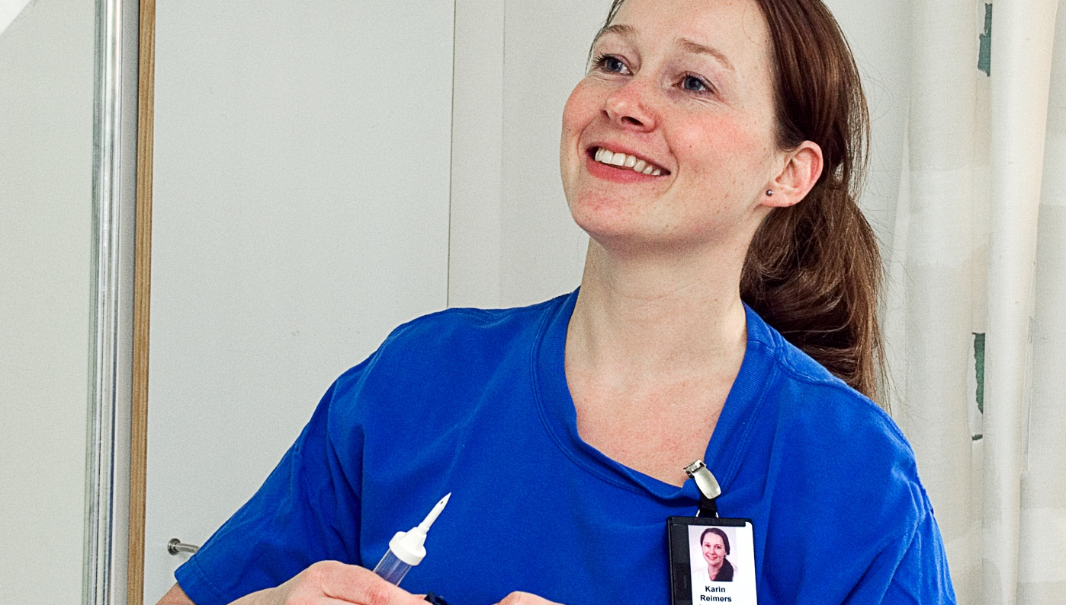
Tre perspektiv med lärandet i fokus, två versioner

Slide 3
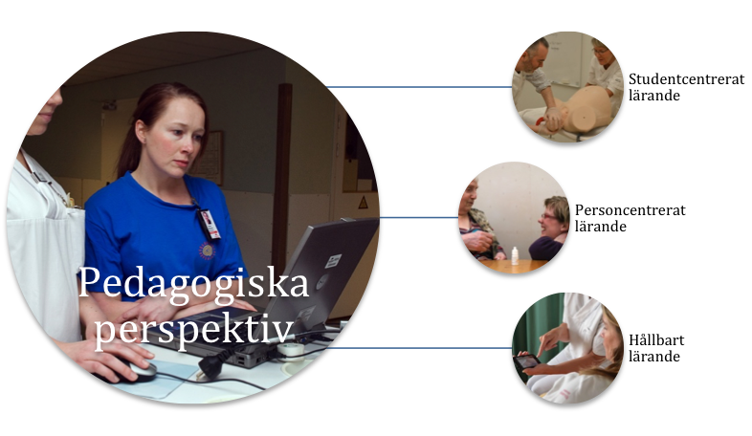
Tre pedagogiska perspektiv
Notes:
Studentcentrerat lärande
Studentcentrerat lärande kan beskrivas som både ett tankesätt och en lärosäteskultur som innebär att studenten själv skapar och konstruerar kunskap, till skillnad mot en äldre tradition där läraren traderar, ”för över”, kunskaper till studenten.
Personcentrerat lärande
Personcentrerat lärande innebär att lärandet utgår från ett begränsat antal patienter och deras behov av omvårdnad. Under lärandet är det centralt att studenten träffar så få personer/patienter som möjligt.
Hållbart lärande
Hållbart lärande innebär att det studenten lär sig under sin utbildning ska vila på forskning och beprövad erfarenhet dvs det som lärs ut ska vara väl undersökt och av god kvalitet och ska hålla att bygga vidare på i framtiden. Men hållbart lärande handlar också om att det som studenten lär sig fastnar och finns med som ett fundament i hens fortsatta utveckling i livet

Slide 4
Lärandemiljö
En akademisk lärandemiljö har en tydlig struktur och utgår från studentens behov. En tydlig struktur behövs för att uppnå en hög och jämn kvalitet på VFU. En god lärandemiljö skapas genom ett öppet klimat, goda förutsättningar för en bra arbetsmiljö, möjligheter för studenter, handledare och lärare att mötas för att reflektera.

Slide 5
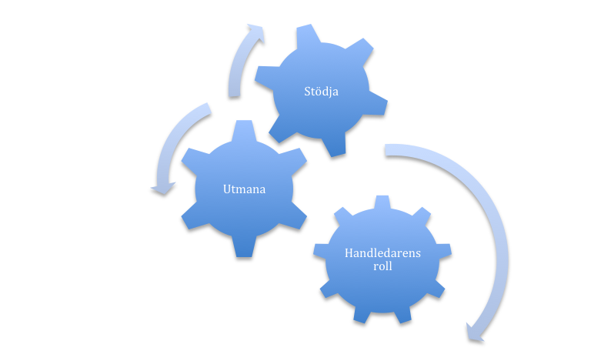
Handledarens roll

Slide 6
Lärandeenheter
En lärandeenhet är en vårdavdelning, mottagning eller boende. Det som skiljer från andra VFU-placeringar är att lärandeenheten har ett större antal studenter per vårdtagare. För att studenterna ska kunna använda sig av peer learning krävs att minst två studenter finns i verksamheten under samma pass. En lärandeenhet består av 4-6 studenter som under samma VFU period är placerade på respektive avdelning eller motsvarande

Slide 7
Studieaktiviteter
VFU i sig består av flertalet studieaktiveter såsom att träna olika moment, undervisa medstudenter och läsa in litteratur, men även att arbeta med patientfall, reflektera över dagens händelser och att ge och få feedback.

Slide 8
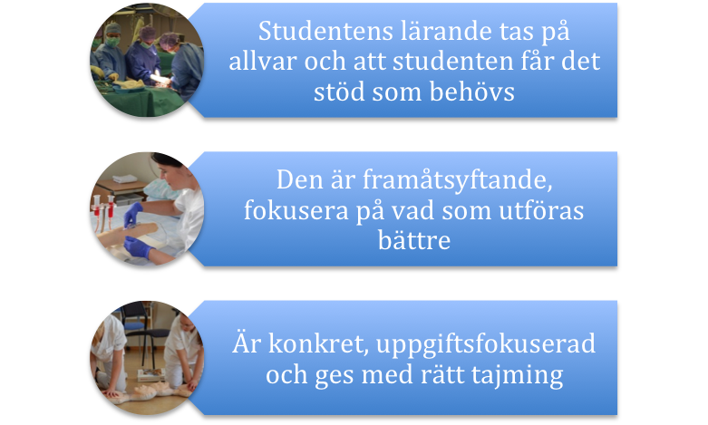
Feedback utifrån handledarens perspektiv

Slide 9
Patientfall
Under VFU-perioden genomförs seminarium utifrån patientfall som klinisk adjunkt/huvudhandledare leder. Patientfallen utgår från verkliga fall och syftar till fördjupa förståelsen och se olika alternativa aspekter relaterat till t ex orsaker och handlingsalternativ i det specifika fallet

Slide 10
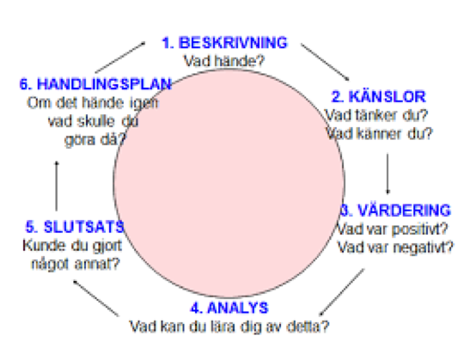
Reflektion, Gibbs,G. (1988). Learning by doing: A guide to teaching and learning methods. Further Education Unit, Oxford Polytechnic, Oxford

Slide 11
Trialoger
Berättande student, samtalsledaren & det reflekterande teamet växlar mellan att samtala, lyssna och reflektera.
Samtalet består av tre olika delar:
1. En student berättar om en situation och samtalsledaren ställer reflekterande frågor till studenten.
2. Samtalsledaren och det reflekterande teamet reflekterar kring vad som sagts.
3. Den berättande studenten får reflektera över reflektionerna.

Slide 12
Diskussionsfrågor
Lärandeenheter med två studenter i tjänst samtidigt, vilka fördelar ser ni ?
Handledaren håller i studieaktiviteten patientfall, fördelar med det?
Rollerna, handledare, studenter och klinisk lärare, vad förväntas av respektive roll?

